Slide 1
Thứ ba ngày 12 tháng 11 năm 2024 Lịch sử và địa lí

Slide 2
KHỞI ĐỘNG

Slide 3
Trong các nhân vật: Hai Bà Trưng, Bà Triệu, Lý Bí, Mai Thúc Loan,Khúc Thừa Dụ, Ngô Quyền,...
- Em đã biết về nhân vật nào?
- Hãy chia sẻ với các bạn cùng lớp những điều em biết về nhân vật đó.

Slide 5
KHÁM PHÁ

Slide 6
1.Tìm hiểu về một số cuộc đấu tranh tiêu biểu trong thời kì Bắc thuộc:

Slide 7
Đọc thông tin sách giáo khoa trang 33. từ năm 179TCN…..hoàn toàn cho đất nước ta
*Em hãy kể tên một số cuộc đấu tranh tiêu biểu trong thời kì Bắc thuộc.
Suy nghĩ cá nhân
Chia sẻ nhóm 4
Trình bày
Phiếu bài tập
STT | Tên cuộc đấu tranh | Thời gian
? | ? | ?

Slide 8
STT | Tên cuộc đấu tranh | Thời gian
1 | Hai Bà Trưng | Năm 40
2 | Bà Triệu | Năm 248
3 | Lý Bí | Năm 542
4 | Mai Thúc Loan | Năm 713 - 722
5 | Khúc Thừa Dụ | Năm 905
6 | Chiến thắng Bạch Đằng của Ngô Quyền | Năm 938

Slide 9
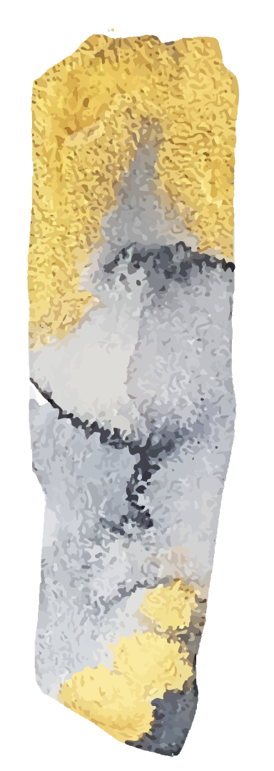
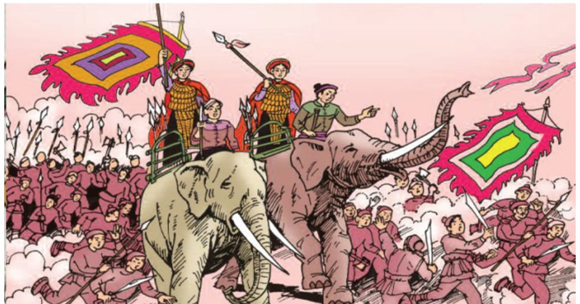
Hai Bà Trưng là tên chỉ chung hai chị em Trưng Trắc và Trưng Nhị ,hai người phụ nữ được đánh giá là anh hùng dân tộc của người Việt.Trong sử sách, hai bà được biết đến như là những thủ lĩnh khởi binh chống lại chính quyền đô hộ của Đông Hán, lập ra một quốc gia với kinh đô tại Mê Linh và Trưng Trắc tự phong là Nữ vương. Thời kì của hai Bà xen giữa thời kỳ Bắc thuộc lần 1 và Bắc thuộc lần 2 trong lịch sử Việt Nam.

Slide 10
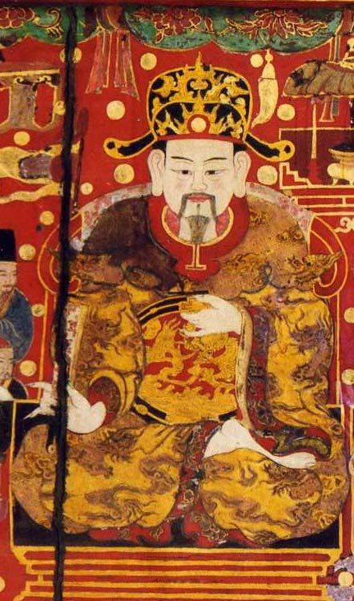
Lý Nam Đế, húy là Lý Bí hoặc Lý Bôn, là vị vua đầu tiên của nhà Tiền Lý và nước Vạn Xuân. Ông là 1 trong 14 anh hùng tiêu biểu của dân tộc Việt Nam.

Slide 11
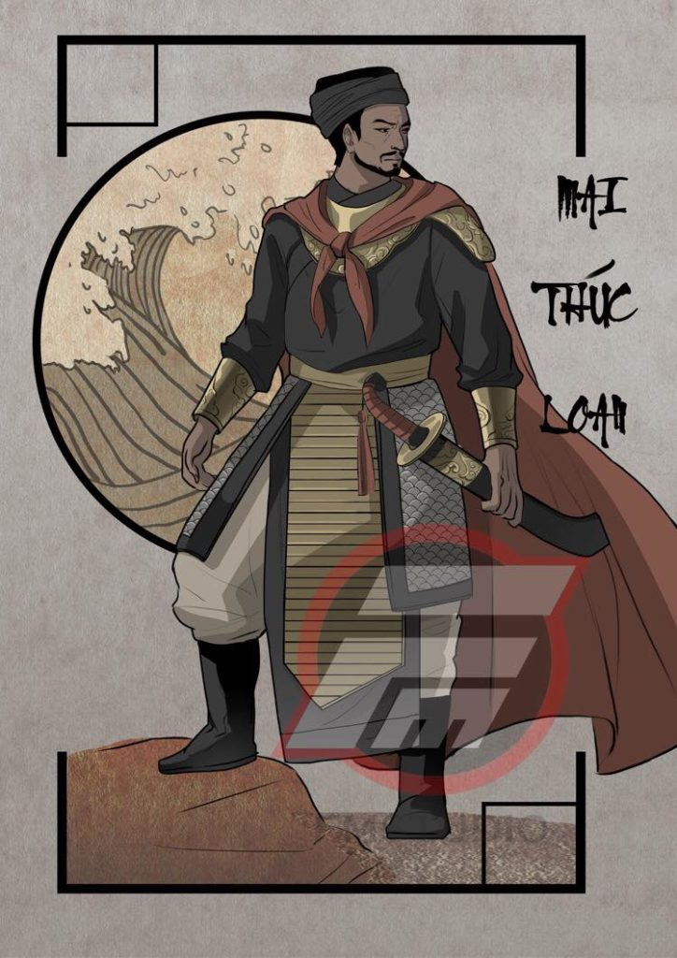
Mai Hắc Đế, tên thật là Mai Thúc Loan là vị vua lãnh đạo cuộc khởi nghĩa chống lại sự chiếm đóng của nhà Đường ở miền Bắc Việt Nam vào đầu thế kỉ thứ 8. Trong lịch sử Việt Nam, ông được xem như một vị anh hùng dân tộc.

Slide 12
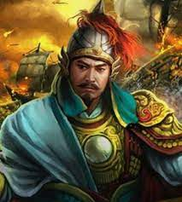

Slide 13
Ngô Quyền còn được biết đến với tên gọi Tiền Ngô Vương là vị vua đầu tiên của nhà Ngô trong lịch sử Việt Nam. Năm 938, ông là người lãnh đạo nhân dân đánh bại quân Nam Hán trong trận Bạch Đằng, chính thức kết thúc gần một ngàn năm Bắc thuộc, mở ra một thời kì độc lập lâu dài của Việt Nam. Sau chiến thắng này, ông lên ngôi vua, lập ra nhà Ngô, trị vì từ năm 939 đến năm 944.

Slide 14
VẬN DỤNG

Slide 15
Nhà sử học thông thái
1. Cuộc khởi nghĩa Hai Bà Trưng diễn ra vào thời gian nào?
a) Năm 44
b) Năm 40
c) Năm 4
d) Năm 50

Slide 16
2. Cuộc khởi nghĩa của Khúc Thừa Dụ diễn ra vào thời gian nào?
a) Năm 905
b) Năm 805
c) Năm 95
d) Năm 950

Slide 17
Hoạt động nối tiếp
- GV nhận xét giờ học
- Dặn dò: Xem trước bài mục 2 chuẩn bị cho tiết 2

